Slide 1
Adjektivdeklenation ( Nominativ )
8. Klasse
Lektion 39 : Samstag- Geburtstag
https://www.youtube.com/watch?v=xxQf741CH-k&ab_channel=LearnGerman

Slide 2
Adjektivdeklination bei Nomen mit bestimmtem Artikel
 | Nominativ
Maskulin | der ----e
Feiminin | die ---e
Neutral | das ---e
Plural | die ---en

Slide 3
der grüne Pullover
die rote Bluse
das gelbe Kleid
-e im Singualr
die braunen Schuhe
-en im Plural

Slide 4
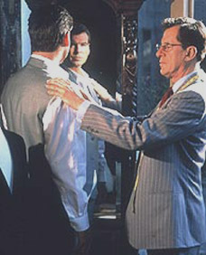
D___ weiß___ Hemd passt nicht zu mir.
Ich finde es schön___, aber es ist etwas zu groß___.
as
e
-
-

Slide 5
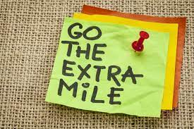
Extra Linke
https://wordwall.net/de/resource/13575369/adjektivdeklination-nominativ
https://wordwall.net/hu/resource/15993694/adjektivdeklination-im-nominativ
https://wordwall.net/hu/resource/936264/adjektivdeklination
https://wordwall.net/de/resource/34873055/adjektivdeklination-nominativ

Slide 6
Hausaufgabe
Arbeitsblätter

